Slide 1


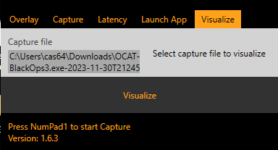

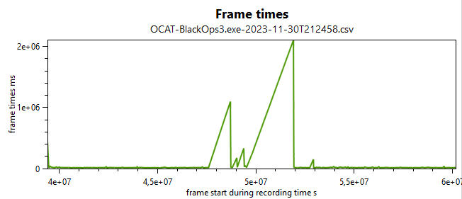
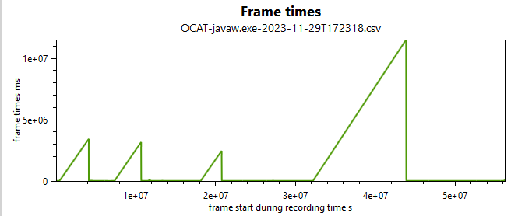
Rendimiento en el Punto de Mira: Un Estudio Comparativo de Técnicas de Modelado en Videojuegos
Darien Andres Castañeda Agudelo
22966 – Arquitectura de Computadores - Grupo D1
Escuela de Ingeniería de Sistemas e Informática
Resumen
Proceso y método
Conclusiones
El modelado de videojuegos, siendo una faceta fundamental en el desarrollo de experiencias interactivas, fusiona habilidades artísticas, técnicas y matemáticas para lograr la representación tridimensional de objetos y personajes en el universo del juego. En este contexto, este trabajo se adentra en un análisis detallado de tres técnicas preeminentes de modelado: el modelado poligonal, el modelado de superficies de Bézier y NURBS. Esta comparación exhaustiva busca no solo desentrañar las particularidades de cada técnica, sino también ofrecer una perspectiva integral para enriquecer el entendimiento y aplicaciones futuras en el campo del modelado de videojuegos.
Usuarios de "Call of Duty" divididos en dos muestras (gama alta y media) para evaluar diferentes configuraciones de hardware.
Utilización de dos computadoras representando las muestras. Implementación de las técnicas de modelado en el mismo segmento del juego.
Modelado Poligonal: Aplicación de modelos basados en polígonos.
Uso de "OCAT" para medir FPS y recursos del sistema.
Modelado de Mallas:
Ajuste de formas y texturas con mallas de control.
Monitoreo con "OCAT" para evaluar rendimiento y
pérdida de fotogramas.
Modelado de Superficies Bézier/NURBS:
Implementación de técnicas para representaciones suaves.
Evaluación de métricas clave (FPS, recursos del sistema, pérdida de fotogramas) mediante análisis estadísticos descriptivos y comparativos.
La capacidad de procesamiento del hardware impacta directamente en la estabilidad de la velocidad de fotogramas, destacando la importancia de considerar la diversidad de configuraciones de hardware al desarrollar videojuegos.
La optimización de modelos tridimensionales mediante la reducción de polígonos emerge como una estrategia esencial para mejorar el rendimiento general del juego, especialmente en entornos con recursos limitados.
La elección de texturas de menor resolución se presenta como una solución efectiva para reducir la carga en la GPU, permitiendo una experiencia de juego más fluida y eficiente.
Estos hallazgos proporcionan directrices valiosas para los desarrolladores de videojuegos, enfatizando la necesidad de equilibrar el detalle visual con la eficiencia de rendimiento para garantizar una experiencia óptima del usuario en diversas configuraciones de hardware.
Figura 1. Herramienta medir
Figura 2. Interfaz de OCAT
Introducción
Resultados
El modelado de videojuegos, al ser una faceta esencial en el desarrollo de experiencias interactivas, amalgama habilidades artísticas, técnicas y matemáticas para lograr la representación tridimensional de objetos y personajes en el universo del juego. En este contexto, el presente trabajo se sumerge en un análisis detallado de tres técnicas preeminentes de modelado: el modelado poligonal, el modelado de superficies de Bézier y NURBS. Más allá de ser simples herramientas, estas técnicas representan enfoques distintos para la creación de entornos virtuales y personajes dentro de los videojuegos, cada uno con sus propias ventajas y desafíos.
La creciente complejidad de los videojuegos contemporáneos demanda un entendimiento profundo de las técnicas de modelado, ya que estas influyen directamente en el rendimiento y la calidad visual de la experiencia de juego. En este contexto, el análisis comparativo propuesto no solo busca desentrañar las particularidades de cada técnica, sino también ofrecer una perspectiva integral que enriquezca la comprensión y fomente aplicaciones futuras en el campo del modelado de videojuegos.
Variación en Fotogramas entre Equipos:
Se observó que el equipo con menor capacidad de recursos mantuvo una velocidad de fotogramas estable durante un intervalo de tiempo, mientras que el equipo con mayores recursos experimentó frecuentes avances en la muestra de fotogramas.
Impacto de la Reducción de Polígonos en el Rendimiento:
Se identificó que la reducción de polígonos es crucial para mejorar el rendimiento de los fotogramas. A medida que se incrementa el nivel de detalle de un modelo, la carga de procesamiento aumenta, afectando directamente la velocidad de renderización.
Efecto de Texturas de Menor Resolución:
La utilización de texturas de menor resolución demostró reducir significativamente el ancho de memoria y la carga de procesamiento de la GPU. Esta estrategia se revela como una práctica efectiva para optimizar el rendimiento del juego.
Gráfico 1. Equipo con menor recurso
Gráfico 2. Equipo con mayor recurso
Información de contacto
Referencias Bibliográficas
Darien Andres Castañeda Agudelo, Email: darien2201922@correo.uis.edu.co
Marc, R. T. (2019, 24 septiembre). Modelado y animación de un personaje para videojuegos. https://upcommons.upc.edu/handle/2117/174167
Modelado de malla. (s. f.). (C) Copyright 2017. https://docs.bentley.com/LiveContent/web/MicroStation%20Help-v19/es/GUID-64334D27-E413-90A9-373F-74510CACCBC3.html
Jorge, A. M. (2022, 7 septiembre). Diseño y modelado 3D de un personaje para videojuegos. https://riunet.upv.es/handle/10251/185311
Galdames-Bravo, O. (2011). Modelización con curvas y superficies de Bézier. Modelling in Science Education and Learning, 4, 181. https://doi.org/10.4995/msel.2011.3071
SNGULAR. (2023, 25 abril). Historia de videojuegos #11: Como se usan las curvas de Bézier en videojuegos [Vídeo]. YouTube. https://www.youtube.com/watch?v=W2h5qV0BCG8
Nates, C. (2021, 14 abril). Modelado 3D para Unity y Unreal Engine. Colombia Games. https://colombiagames.com/modelado-3d/
Estudio comparativo de técnicas de optimización .... (n.d.) Recuperado November 30, 2023, de www.scielo.org.mx
Propuesta metodológica para el análisis del videojuego .... (n.d.) Recuperado November 30, 2023, de ojs.ehu.eus/index.php/Zer/article/download/20179/18249/77550

